Slide 1
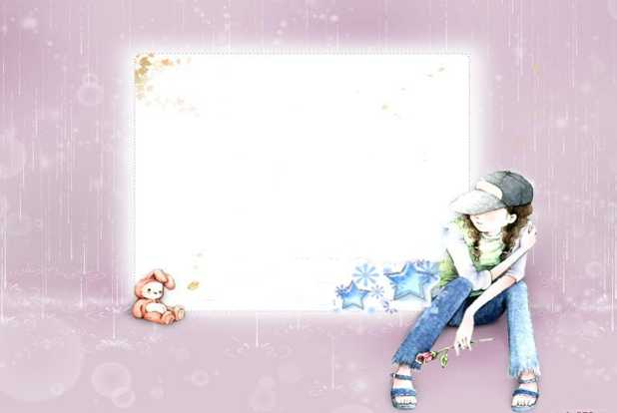

我想

Slide 2

词语理解
PPT模板下载：www.1ppt.com/moban/ 行业PPT模板：www.1ppt.com/hangye/
节日PPT模板：www.1ppt.com/jieri/ PPT素材下载：www.1ppt.com/sucai/
PPT背景图片：www.1ppt.com/beijing/ PPT图表下载：www.1ppt.com/tubiao/
优秀PPT下载：www.1ppt.com/xiazai/ PPT教程： www.1ppt.com/powerpoint/
Word教程： www.1ppt.com/word/ Excel教程：www.1ppt.com/excel/
资料下载：www.1ppt.com/ziliao/ PPT课件下载：www.1ppt.com/kejian/
范文下载：www.1ppt.com/fanwen/ 试卷下载：www.1ppt.com/shiti/
教案下载：www.1ppt.com/jiaoan/
汲取：
喧闹：
水葫芦：
吸取。
喧哗热闹。
多年生水生草本植物，叶直立，卵形或圆形，叶柄中部以下膨大，花呈漏斗状，蓝紫色。诗中的水葫芦加上了引号，不是指真正的水葫芦，而是指水性极好的孩子，与我们通常说的“旱鸭子”是相对的。

Slide 3
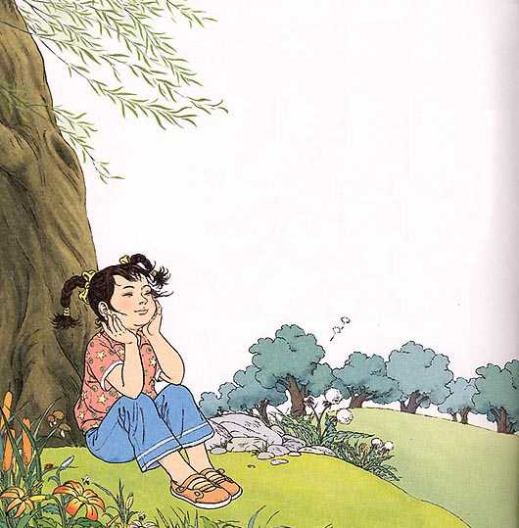
诗歌朗诵
我想把小手
安在桃树枝上。
带着一串花苞，
牵着万缕阳光，
悠啊，悠——
悠出声声春的歌唱。

Slide 4
我想把脚丫
接在柳树根上。
伸进湿软的土地，
汲取甜美的营养，
长啊，长——
长成一座绿色的帐篷。

Slide 5
我想把眼睛
装在风筝上。
看白云多柔软，
瞧太阳多明亮，
望啊，望——
蓝天是我的课堂。

Slide 6
我想把我自己
种在春天的土地上。
变小草，绿得生辉，
变小花，开得漂亮，
成为柳絮和蒲公英，
更是我最大的愿望。
我会飞啊，飞——
飞到遥远的地方。

Slide 7
不过，飞到遥远的地方，
要和爸爸妈妈商量商量……

Slide 8
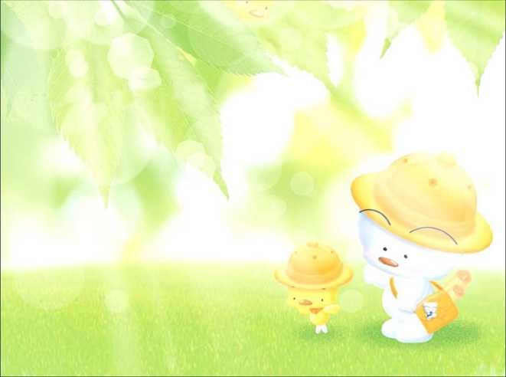

①不过，飞向遥远的地方，
要和爸爸妈妈商量商量……
这是诗中的最后一节，从诗意上看，与第四节诗是紧密相关的。乍看起来，似乎有画蛇添足之嫌，把孩子的想象一下子拉到了现实，与前面的诗句有些不和谐，甚至格格不入。实际上，正是这句话，形象地表现了“我”是怎样地沉迷在想象之中，以至于把想象当成了现实，一想到要飞向遥远的地方，自己是快乐了，爸爸妈妈是不是放心呢?所以得和他们商量商量。这更增加了诗的情趣。

Slide 9

你觉得作者的想法美在哪?
《我想》写了一个孩子一连串美妙的幻想：想把小手安在桃树枝上，想把脚丫接在柳树根上，想把眼睛装在风筝上，想把自己种在土地上，表达了儿童丰富的想象力以及对美的追求和向往。

